Slide 1
第三章 解线性方程组的直接法
§1消元法
    1.1 消元法的描述
    1.2 高斯消元法
    1.3 克劳特消元法
    1.4 平方根法
    1.5 追赶法
    1.6 消元法的应用条件
§2 选主元的高斯消元法
    2.1 列主元素法
    2.2 全主元素法

Slide 2
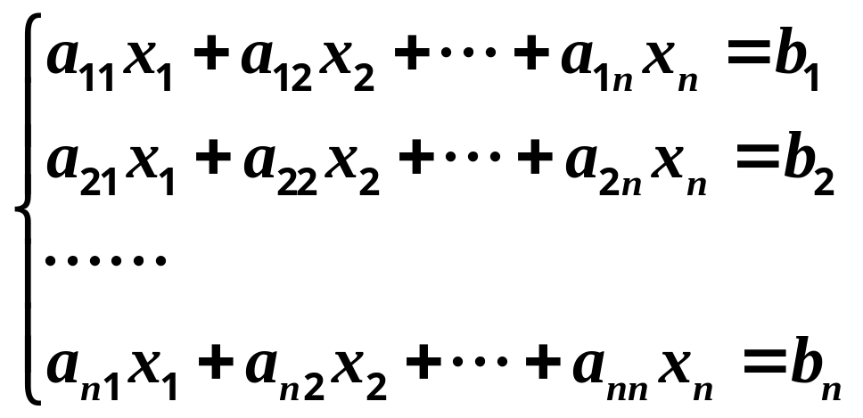

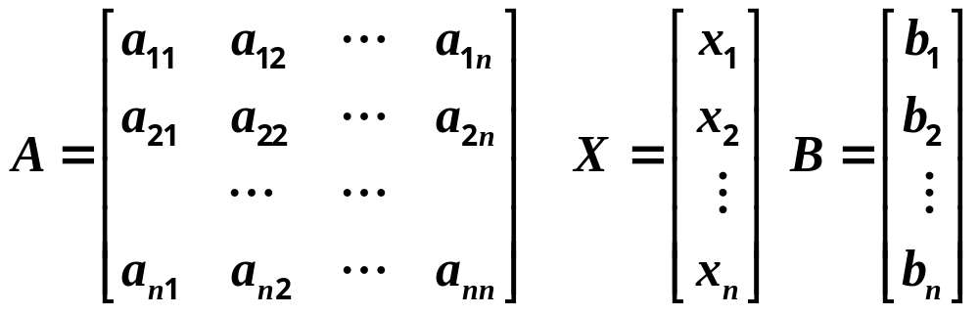
§1.1 消元法的描述
矩阵形式：

Slide 3
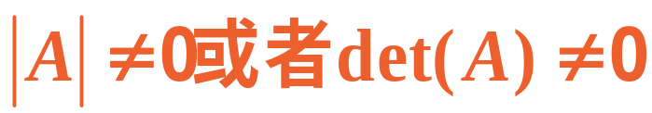
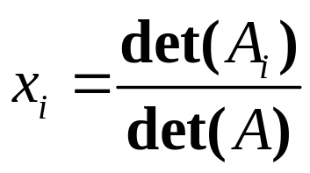
§1.1 消元法的描述
线性方程组解唯一的条件：
其解为：
克莱姆(Cramer)法则
其中， A_{i}为方程组右端向量B代替A中第i列向量所得的矩阵。

Slide 4
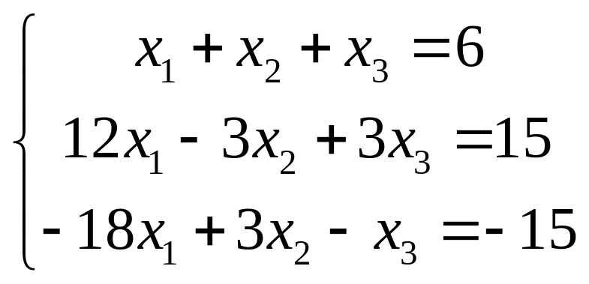
§1.1 消元法的描述
直接法：假设计算过程中不产生舍入误差，经过
有限次运算可求得方程组的精确解法。
思路：
将线性方程组变形成等价的三角方程组。
例：
先消去方程组中后两个方程中的变量x₁，得同解方程组：

Slide 5
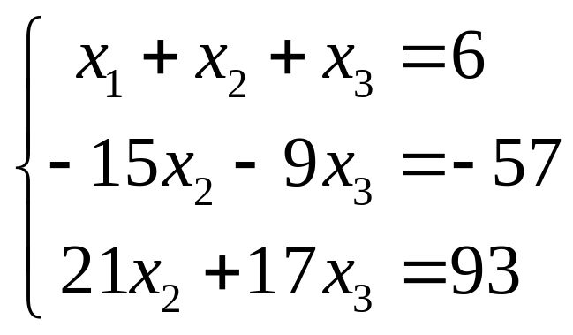
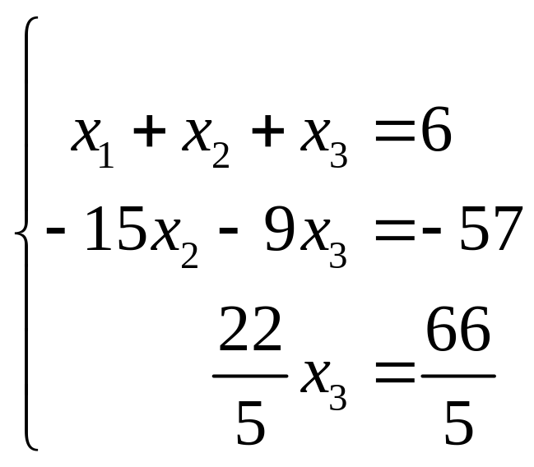
§1.1 消元法的描述
再消去上方程组第三个方程中的变量x₂，得同解方程组：
上三角方程组

Slide 6
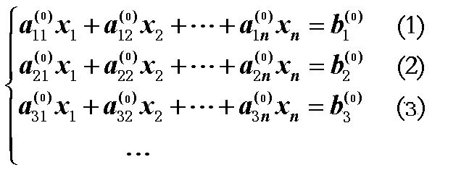
§1.1 消元法的描述
1.1 方法描述
思路:
先逐次消去变量，将方程组化解成同解的上三角方程组，此过程称为消元过程；然后按方程相反顺序求解上三角方程组，得到原方程的解，此过程称为回代过程。
设有线方程组:
（1）

Slide 7
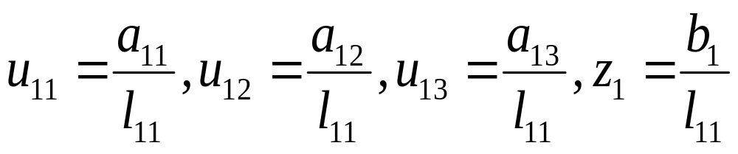
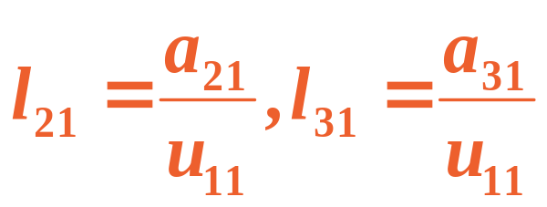
§1.1 消元法的描述
(1)为消元方便，经常用l₁₁除(3.1)₁：
(3.2)
其中:
(2)为把(3.1)₂ ,(3.1)₃中的x₁项消去，引入如下参数:

Slide 8
§1.1 消元法的描述
(3)按以下方式消去式(3.1)₂ ,(3.1)₃中的x₁项：
(3.1)₂ -l₂₁ ×(3.2) :
0+(a₂₂-l₂₁u₁₂) x₂+(a₂₃-l₂₁u₁₃)x₃ =b₂-l₂₁z₁
(3.1)₃-l₃₁ × (3.2)
0+(a₃₂-l₃₁u₁₂) x₂+(a₃₃-l₃₁u₁₃)x₃=b₃-l₃₁z₁
简记为
a₂₂⁽¹⁾x₂+a₂₃⁽¹⁾x₃=b₂⁽¹⁾ (3.3)
a₃₂⁽¹⁾x₂+a₃₃⁽¹⁾x₃=b₃⁽¹⁾ (3.4)

Slide 9
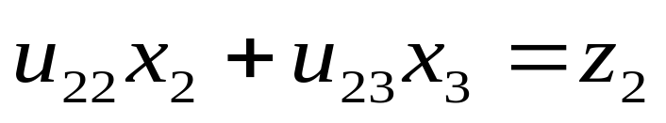
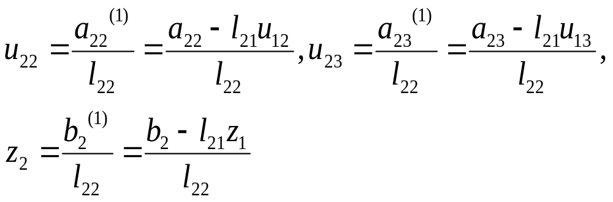
§1.1 消元法的描述
其中
a_{ij}⁽¹⁾ =a_{ij}⁽⁰⁾-l_{i1}u_{1j} , b_{i}⁽¹⁾= b_{i}⁽⁰⁾-l_{i1}z₁
a_{ij}⁽⁰⁾=a_{ij} , b_{i}⁽⁰⁾= b_{i}
(4)用l₂₂除(3.3)式得：
(3.5)
其中

Slide 10
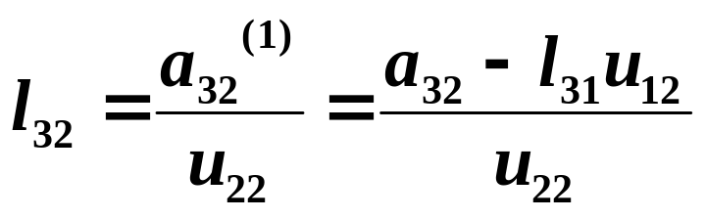
§1.1 消元法的描述
(5)为将(3.4) 中的x₂项消去，引入乘数
(6)消去(3.4) 式中的x₂项：
(3.4)-l₃₂(3.5) : 0+(a₃₃⁽¹⁾ –l₃₂u₂₃) x₃=b₃⁽¹⁾ -l₃₂z₂
简记为:
a₃₃⁽²⁾x₃=b₃⁽²⁾ (3.6)
其中
a₃₃⁽²⁾= a₃₃⁽¹⁾ –l₃₂u₂₃=a₃₃ –l₃₁u₁₃ –l₃₂u₂₃,
b₃⁽²⁾= b₃⁽¹⁾-l₃₂z₂= b₃ –l₃₁z₁-l₃₂z₂

Slide 11
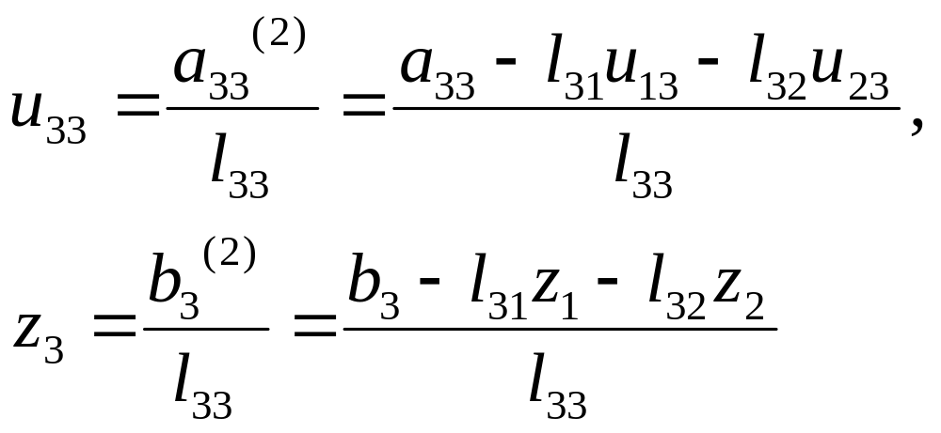
§1.1 消元法的描述
同样对(3.6)式遍除l₃₃得
u₃₃x₃=z₃ (3.7)
其中
以上的计算过程称为消元过程。

Slide 12
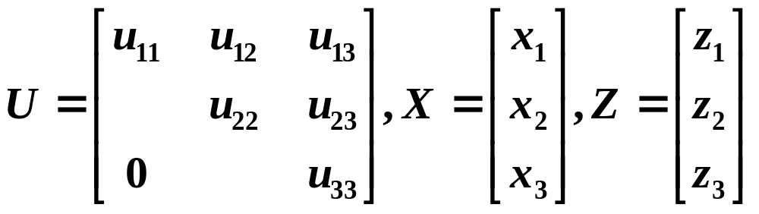
§1.1 消元法的描述
消元过程结束就可得到下列线组：
u₁₁x₁+u₁₂x₂+u₁₃x₃=z₁
u₂₂x₂+u₂₃x₃=z₂ (3.8)
u₃₃x₃=z₃
简记为UX=Z，其中

Slide 13
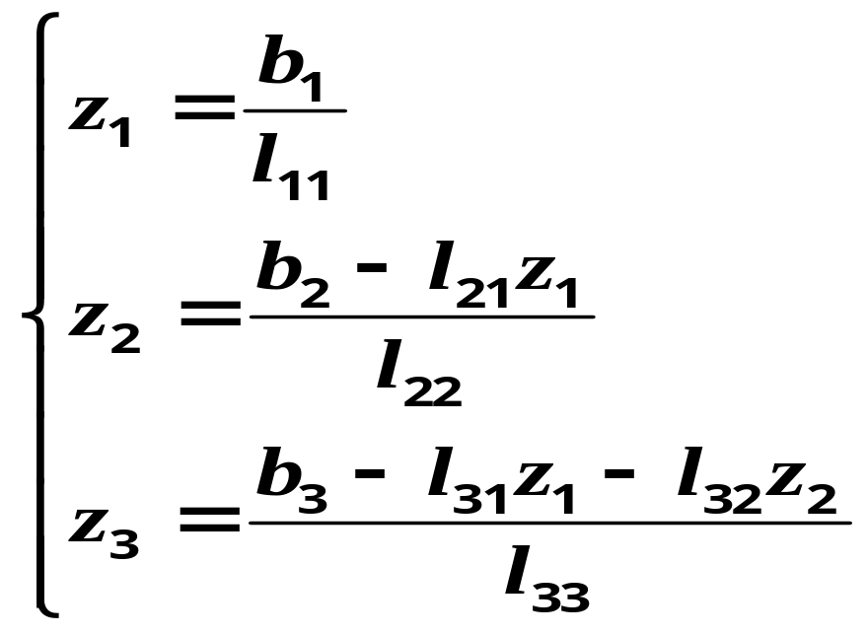
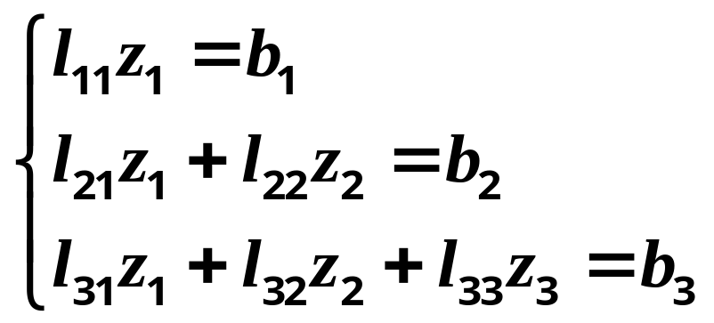
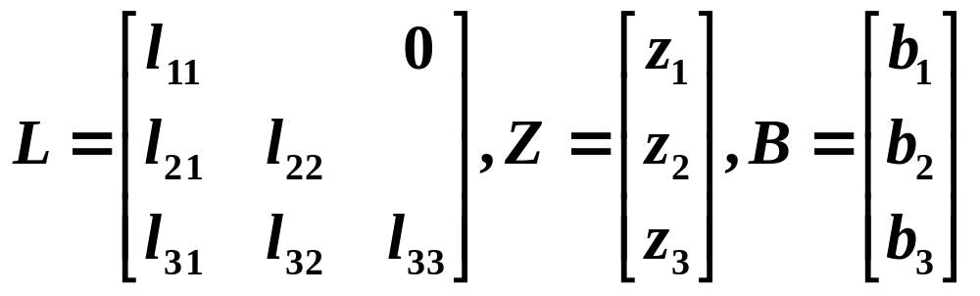
§1.1 消元法的描述
其中(3.8)式右端的z由下列公式确定：
简记为LZ=B，其中

Slide 14

§1.1 消元法的描述
由UX=Z, LZ=B
得LUX=B，与AX=B比较知:
A=LU (3.9)
消元过程实质上就是将原线组AX=B分解为两个三角形线组LZ=B和UX=Z的计算过程.
按照线组(3.8)可以逐次求出x₁、x₂、x₃，称为回代过程。

Slide 15
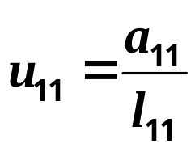
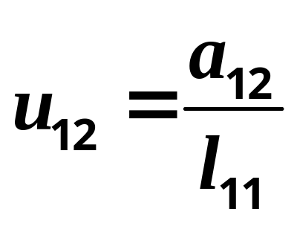
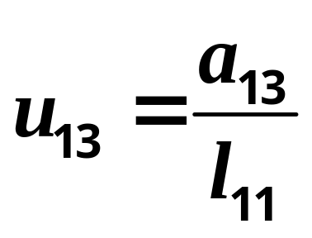
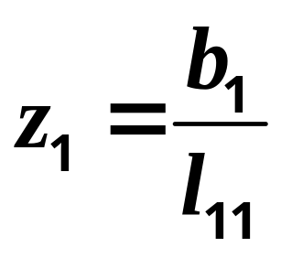

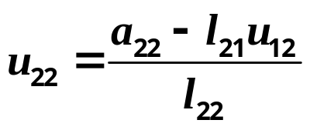
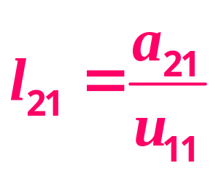

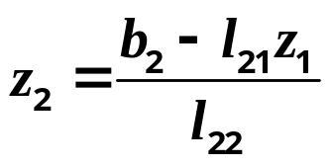
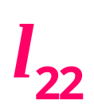
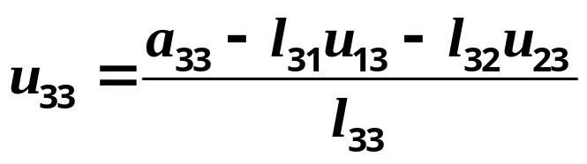
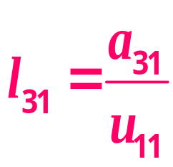
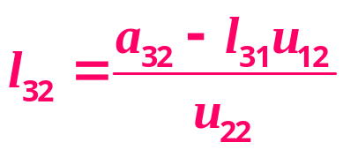
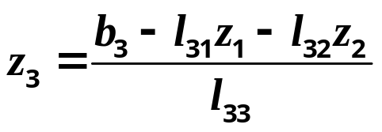

§1.1 消元法的描述
系数l_{ij}、u_{ij}的计算公式:
（择定）
 | （择定）
 |  | （择定）

Slide 16
§1.1 消元法的描述
系数l_{ij}、u_{ij}的计算公式规律:
系数由上三角、下三角和z向量组成，上三角为u系数矩阵，下三角为l系数矩阵。
u,z系数矩阵元素的分母为所在行对应的l对角线元素； l系数矩阵的分母为所在列对应的u对象线元素；
u_{ij} ,z_{i ,}l_{ij}系数矩阵的分子为原方程对应的系数a_{ij}与LU矩阵中i行j列的对应元素乘积之和的差；

Slide 17

§1.1 消元法的描述
系数l_{ij}、u_{ij}的计算顺序:
1
u₁₁ | u₁₂ | u₁₃ | z₁
l_{i1}
l₂₁ | u₂₂ | u₂₃ | z₂
 | l₂₂
l₃₁ | l₃₂ | u₃₃ | z₃
 |  | l₃₃
3
2
4
5
6

Slide 18
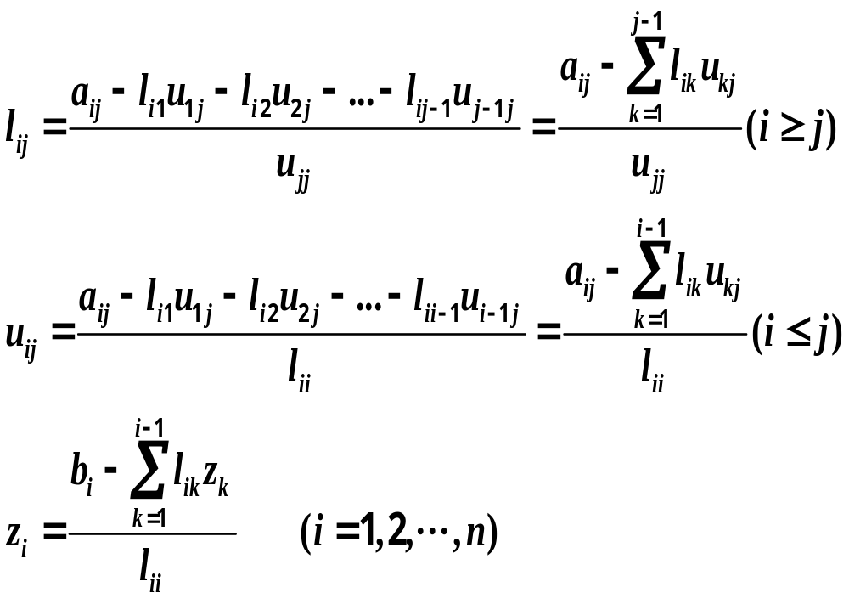
§1.1 消元法的描述
这种计算规律可用一般公式表示为

Slide 19
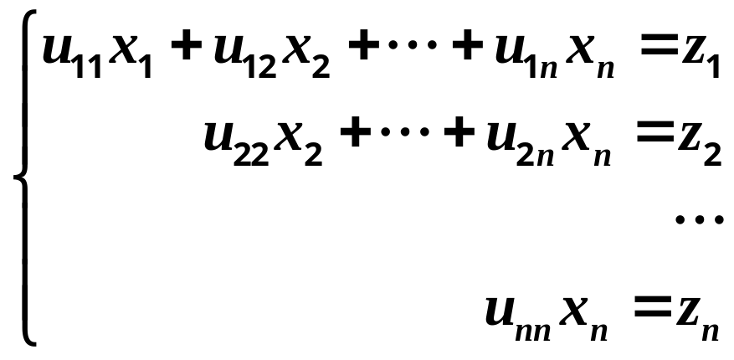
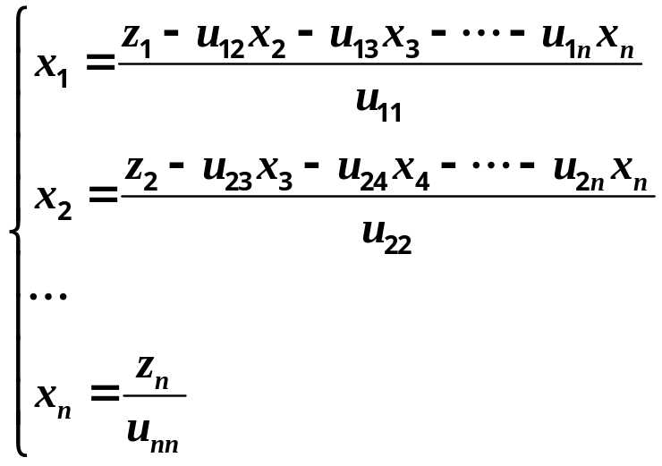
§1.1 消元法的描述
回代过程:在已知l_{ij}的基础上,建立求解x₁, x₂ , …, x_{n}的三角形线组，按由上而下的方程次序解出x₁,x₂ ,…,x_{n}。

Slide 20
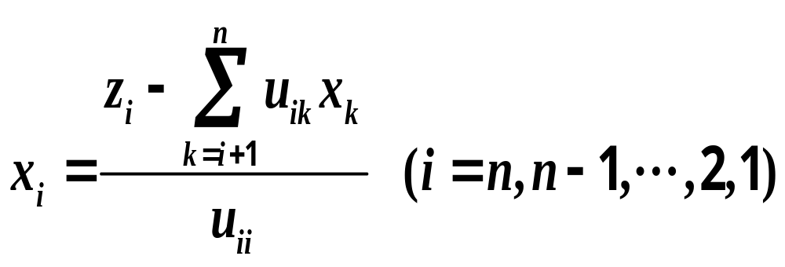
§1.1 消元法的描述

Slide 21
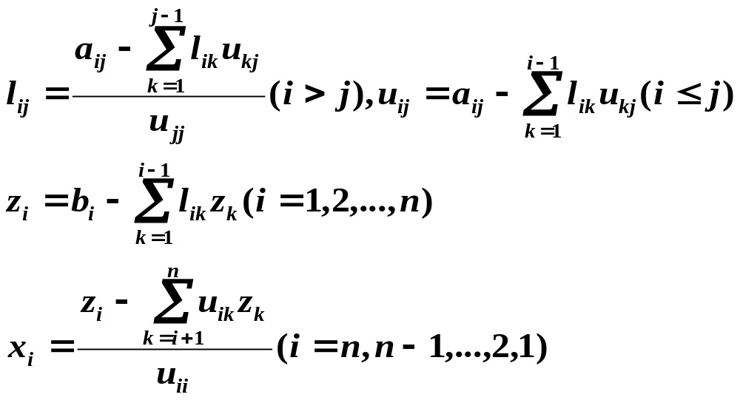
§1.2 高斯(Gauss)消元法
思路：取l_{ii} =1(i=1,2,…,n)
相应的计算公式为：

Slide 22
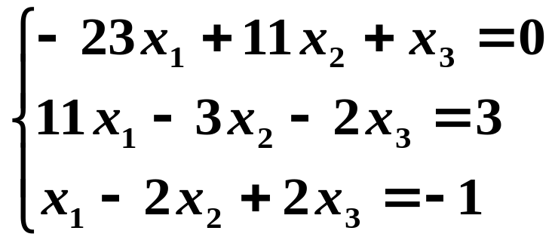

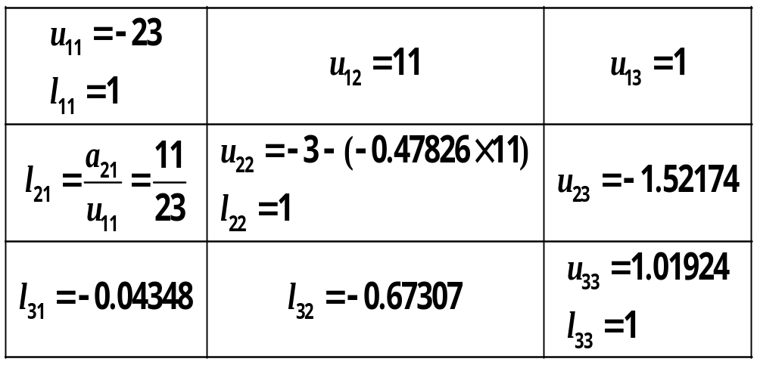
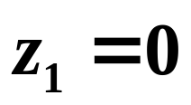
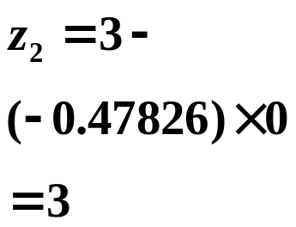

§1.2 高斯消元法
例3.1：
用高斯消元法解下列线性方程组
紧凑格式
解:
u系数的第一列值为原方程第一列的系数

Slide 23
§1.2 高斯消元法
进一步求得:z₁=0,z₂=3 ,z₃=1.01921
-23x₁ + 11x₂ + x₃ =0
2.26086x₂ +1.52174x₃=3
1.01924x₃=1.01921
x₁ =0.99999
x₂=1.99999
x₃=0.99997

Slide 24
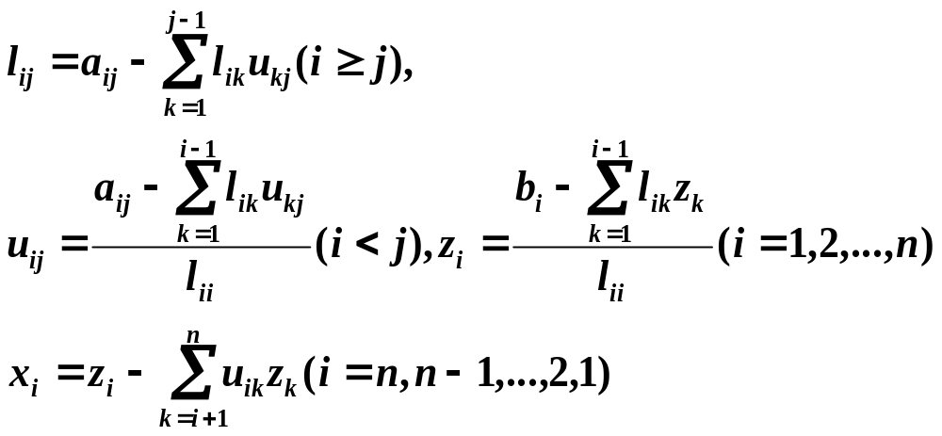
§1.3 克劳特(Crout)消元法
思路：取l₁₁= a₁₁⁽⁰⁾= a₁₁ , l₂₂= a₂₂⁽¹⁾ , l₃₃= a₃₃⁽²⁾,…, l_{nn}= a_{nn}^{(n-1)} ，即u_{ii}=1
相应的计算公式为：

Slide 25
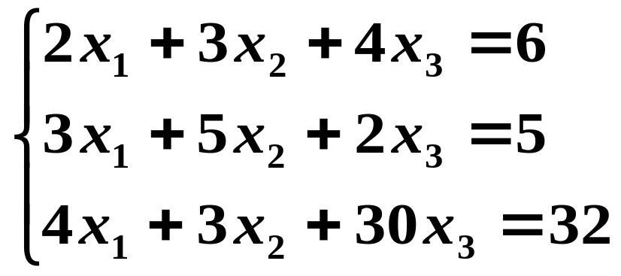
§1.3 克劳特消元法
例3.2：
用克劳特消元法解下列线性方程组
解:
按克劳特消元法的计算公式,计算结果如下:

Slide 26
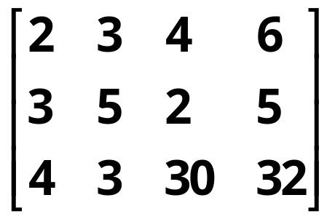
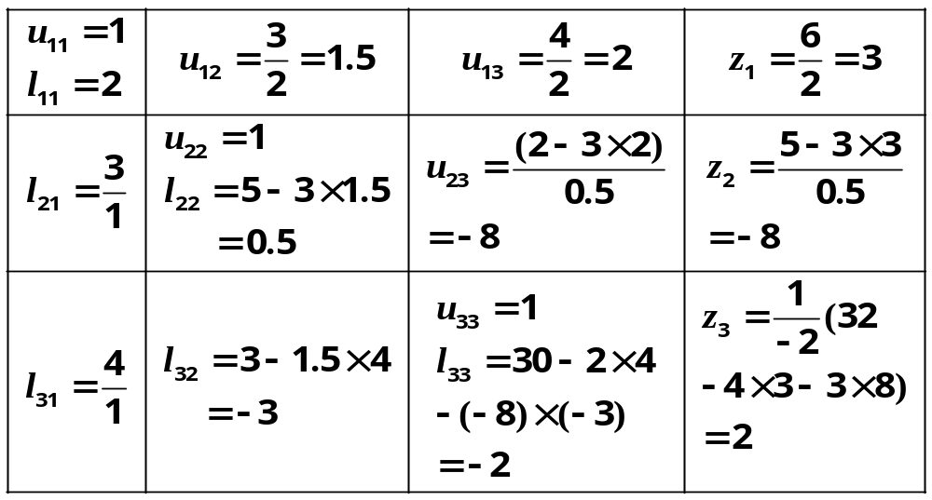
§1.3 克劳特消元法
l系数的第一列值为原方程第一列的系数；
u系数对角线上的值为1

Slide 27
§1.3 克劳斯特消元法
x₁ + 1.5x₂ +2x₃ =3
x₂ - 8x₃ =-8
x₃ =2
x₁ =3-1.5*8-2*2=13
x₂=-8+8*2=8
x₃=2

Slide 28
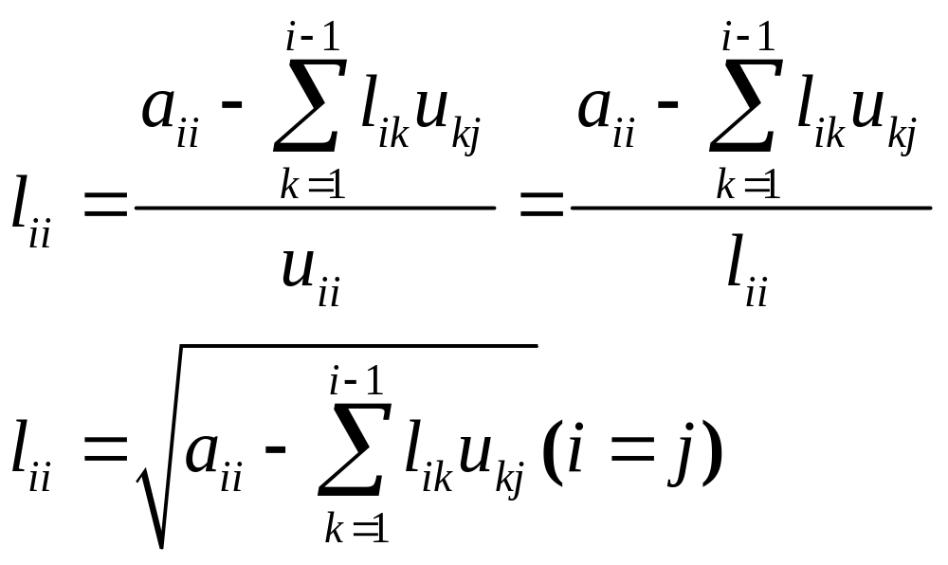
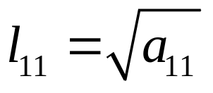
§1.4 平方根法(Cholesky)
系数矩阵必须为对称矩阵才可用此法
取l_{ii}= u_{ii}(i=1,2,…,n) , 则：

Slide 29
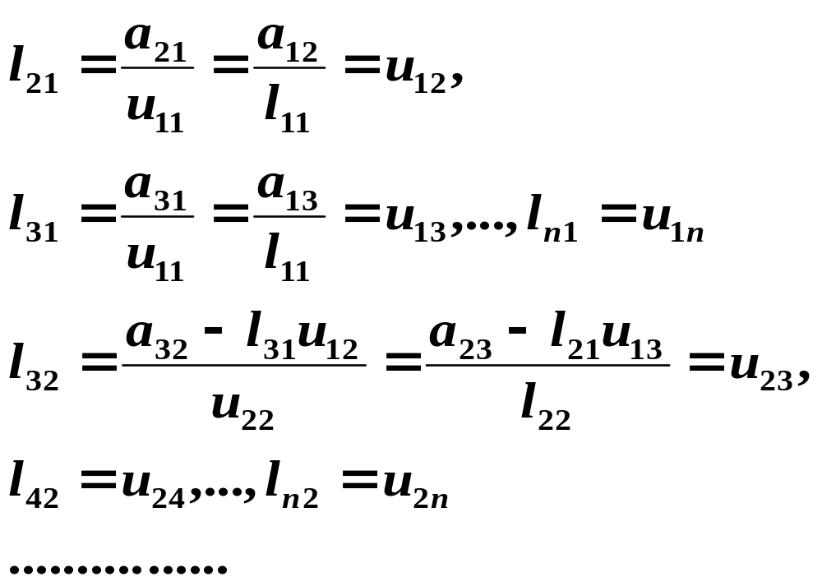
§1.4 平方根法
线性方程组具有对称性，即a_{ij}= a_{ji} ，则有

Slide 30
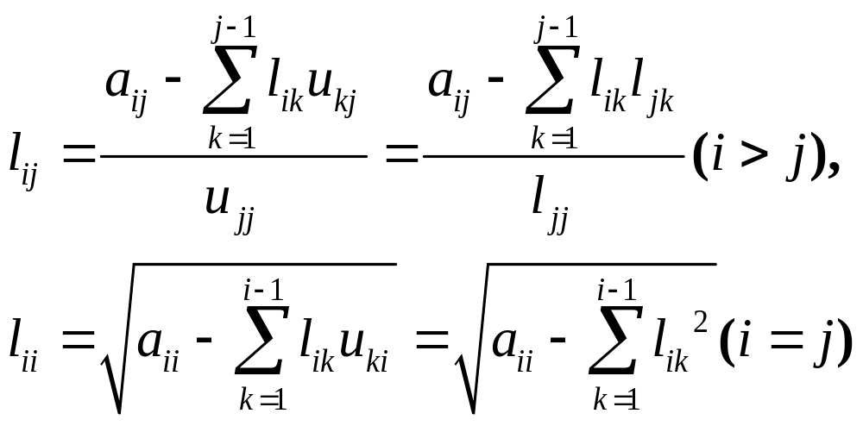
§1.4 平方根法
由此推得u_{ij}=l_{ji，}即l_{ij}与u_{ij}相对于对角线是对称分布的。这样得到消元的计算公式为：
P76页公式改正。

Slide 31
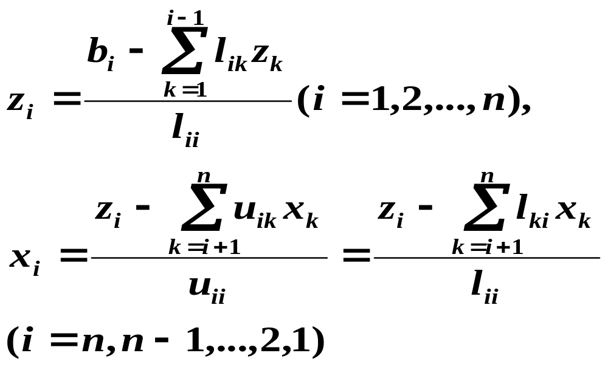
§1.4 平方根法

Slide 32
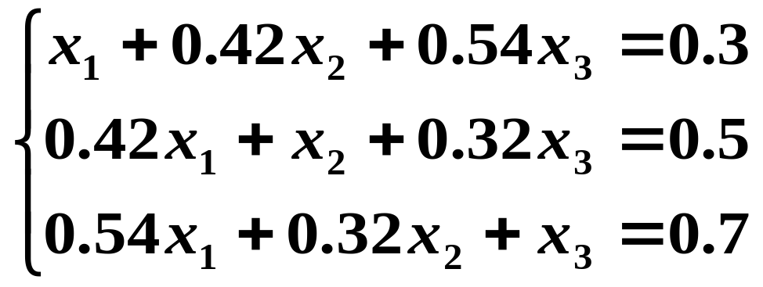
§1.4 平方根法
例3.2：
用平方根法解下列线性方程组
解:
按平方根法的计算公式,计算结果如下:
系数矩阵为对称矩阵

Slide 33
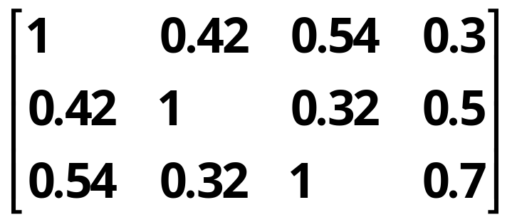

§1.4 平方根法
对角线上的l,u系数值为消元法对角线上分子的值开平方

Slide 34
§1.4 平方根法
x₁ + 0.42x₂ + 0.54x₃ =0.3
0.90752x₂ –0.10270x₃ =0.41211
0.83537x₃ =0.59336
x₁ =-0.24052
x₂=0.37372
x₃=0.71030

Slide 35
§1.5 追赶法
追赶法就是应用克劳特消元法求解三对角线形的线性方程组的解
b₁x₁ + c₁x₂ =d₁
a₂x₁ + b₂x₂ + c₂x₃ = d₂
a₃x₂ + b₃x₃ + c₃x₄ = d₃
a_{n-1}x_{n-2}+b_{n-1}x_{n-1}+c_{n-1}x_{n} = d_{n-1}
a_{n} x_{n-1} + b_{n}x_{n} = d_{n}

Slide 36

§1.5 追赶法
（1） l_{ij} , u_{ij} (克劳特消元法的公式)
l₁₁=b₁ u₁₂=c₁/l₁₁ 0 0 ………. 0
l₂₁=a₂ l₂₂=b₂-a₂u₁₂ u₂₃=c₂/l₂₂ 0
0 l₃₂=a₃ l₃₃=b₃-a₃u₂₃ u₃₄=c₃/l₃₃ 0
0
l_{n-1 n-2}=a_{n-1} l_{n-1 n-1}=b_{n-1}-a_{n-1}u_{n-2 n-1} u_{n-1 n}=c_{n-1}/l_{n-1 n-1}
0 ……… 0 l_{n n-1}=a_{n} l_{nn}= b_{n}- a_{n}u_{n-1 n}

Slide 37


§1.5 追赶法
（2）z_{i} (i=1,2, …,n)
或

Slide 38



§1.5 追赶法
（3）x_{i} (i=n,n-1, …,2,1)
或

Slide 39

§1.5 追赶法
例3.2：
用追赶法解下列线性方程组
解:
按追赶法的计算公式,计算结果如下:

Slide 40


§1.5 追赶法

Slide 41
§1.5 追赶法
x₁ - 0.5x₂ =1
x₂ -0.66667x₃ =0
x₃ =3.00001
x₁ =2.00001
x₂=2.00002
x₃=3.00001

Slide 42



§1.6 消元法的应用条件
定理1:若A的各阶主子式均不为0,即
则l_{ii} ≠ 0, u_{ii} ≠ 0，消元法可用。

Slide 43

§1.6 消元法的应用条件
证明：
因A=LU
0≠A₁=|a₁₁|=L₁U₁=|l₁₁| |u₁₁|=|l₁₁u₁₁| ,
所以, l₁₁≠0, u₁₁≠0

Slide 44

§1.6 消元法的应用条件
命题得证

Slide 45
§1.6 消元法的应用条件
定理2 若A为实对称正定矩阵,则l_{ii}≠0,u_{ii}≠0 (i=1,2, …,n)消元法可用。
证明：因实对称矩阵为正定的必要且充分条件是其所有的主子式都大于零，即|A₁|>0,|A₂|>0,…,|A_{n}|>0
显然满足定理1中|A_{i}|≠0的条件,因此定理2得证。

Slide 46

§1.6 消元法的应用条件
如果系数矩阵对称正定且采用平方根法进行求解，则必有l_{ii}²>0 (i=1,2, …,n)，这是因为
不必进行复数运算

Slide 47

§1.6 消元法的应用条件
定理3 若A为强对角线优势矩阵，则 l_{ii}≠0,u_{ii}≠0 (i=1, 2,…,n)
证明：所谓强对角线优势矩阵是指其对角线上元素的绝对值大于同行上其余元素绝对值之和的矩阵，用公式表示为:
在这种情况下，A的各阶主子矩阵A_{1,}A₂…A_{n}均是强对角线优势矩阵. 根据阿达马定理知, |A_{i}|≠0,按定理1知l_{ii}≠0,u_{ii}≠0 (i=1,2, …,n)，证毕。

Slide 48

§1.6 消元法的应用条件
阿达马定理 n阶线组|A_{n}|≠0的一个充分条件为
下述强对角线条件
成立
证明：反证法（假设结论不成立）
假设|A_{n}|=0,则线组A_{n}X=0有非零解α₁,α₂,…,设α_{k}=max(α₁,α₂,…,α_{n})，代入第k个方程，有如下等式与等式成立:

Slide 49


§1.6 消元法的应用条件
此结论与条件矛盾，故假设|A_{n}|=0不对，定理得证。

Slide 50
§2 主元素法
1.消元法有缺点
对于几个公式l_{ij}=分子/u_{jj,} u_{ij}=分子/l_{ii,} z_{i}=分子/l_{ii,} x_{i}=分子/u_{ii}, 如果分母小会把分子的误差放大
  公式Σl_{ik} u_{kj}，这些累计量在运算量大时累积的误差也会很大。
  分母为零的时候无法计算
提出主元素法是为控制舍入误差

Slide 51
§2.1 列主元素法
思路:
列主元素法就是在待消元方程的所在列中选取主元素,经方程的行交换,置主元素于对角线位置后进行消元的方法.
主元素:绝对值最大的元素。
列主元素法交换原则：在第k列中将主元素所在的方程与第k个方程进行交换，使主元素位于第k个对角线元素位置上。

Slide 52
§2.1 列主元素法
例3.2：
用列主元素法解下列线性方程组
10x₁ - 19x₂ - 2x₃=3 (1)
-20x₁ +40x₂ + x₃ =4 (2)
x₁ + 4x₂ + 5x₃=5 (3)
1
解:
第一列选择-20作为该列的主元素

Slide 53
§2.1 列主元素法
经过方程的行交换,将-20置于a₁₁的位置
-20x₁ +40x₂ + x₃ =3 (4)
10x₁ - 19x₂ - 2x₃=4 (5)
x₁ + 4x₂ + 5x₃=5 (6)
计算l₂₁ , l₃₁(消去(5)(6)中的x₁)
l₂₁= - 10/20=-0.5， l₃₁= - 1/20=-0.05
(5)- l₂₁ ×(4) , (6)- l₃₁ ×(4) 后得:

Slide 54

§2.1 列主元素法
1x₂ – 1.5x₃=5 (7)
6x₂ + 5.05x₃=5.2 (8)
x₁被消去了
选6为主元素,同上方程换行,消去x₂
6x₂ + 5.05x₃=5.2 (9)
x₂ – 1.5x₃=5 (10)
(换行)
-2.34168x₃=4.13332 (11)
(消去x₂ )

Slide 55
§2.1 列主元素法
保留有主元素的方程:
-2.34168x₃=4.13332 (11)
-20x₁ +40x₂ + x₃ =4 (4)
6x₂ + 5.05x₃=5.2 (9)
回代
x₃ =-1.76511
x₂=2.35230
x₁=4.41634

Slide 56
§2.2 全主元素法
如果不是按列选主元素，而是在全体待选系数中选取，则得全主元素法。
例3.3：
用全主元素法解下列线性方程组
10x₁ - 19x₂ - 2x₃=3 (1)
-20x₁ +40x₂ + x₃ =4 (2)
x₁ + 4x₂ + 5x₃=5 (3)
解:
选择所有系数中绝对值最大的40作为主元素，交换第一、二行和交换第一、二列使该主元素位于对角线的第一个位置上，得

Slide 57
§2.2 全主元素法
40x₂ - 20x₁ + x₃ =4 (4)
-19x₂+10x₁ - 2x₃=3 (5)
4x₂+ x₁ +5x₃=5 (6)
计算l₂₁=-19/40=0.475， l₃₁=4/40=0.1
(5)- l₂₁(4), (6)- l₃₁(4)得
0.5x₁ –1.525x₃=4.9 (7)
3x₁ + 4.9x₃=4.6 (8)
选4.9为主元素,重复前面两个步骤

Slide 58
§2.2 全主元素法
4.9x₃ + 3x₁=4.6 (9)
1.525x₃ +0.5x₁=4.9 (10)
1.43366x₁=6.33161 (11)
保留有主元素的方程
40x₂ - 20x₁ + x₃ =4 (4)
4.9x₃ + 3x₁=4.6 (9)
1.43366x₁=6. 33161 (11)
x₁=4.41634
x₃ =-1.76511
x₂=2.35230
回代

Slide 59
§2.2 全主元素法
主元素高斯消元法较普通消元法的好处：
在消元过程中减小了舍入误差；在回代过程中采用数值较大的主元素作分母，可以减小除法运算的误差；
具有良好的数值稳定性
全主元素法的精度优于列主元素法，但排序时间较列主元素法长，既要进行行交换，又要进行列交换，还需要进行未知量序号的恢复，导致运算量较大。

Slide 60
本章小结
1.消元法的过程（消元，回代）
2.消元过程的计算公式（紧凑格式）
3.几种经典算法
  高斯消元法（l_{ii}=1）
  克劳特消元法（ u_{ii}=1 ）
  平方根法（系数矩阵为对称阵； u_{ij＝}l_{ji}）
  追赶法（系数矩阵为三对角矩阵）
4.上述4种消元法的应用条件
5.选主元的高斯消元法
  列主元素法
  全主元素法

Slide 61

本章小结

Slide 62
本章小结
系数l_{ij}、u_{ij}的计算公式:
（择定）
 | （择定）
 |  | （择定）

Slide 63

本章小结
高斯消元

Slide 64

本章小结
克劳特消元

Slide 65

本章小结
平方根法

Slide 66

本章小结
追赶法

Slide 67
本章小结
消元法应用条件：
定理1 若A的各阶主子式均不为0,则l_{ii} ≠ 0, u_{ii} ≠ 0，消元法可用。
定理2 若A为实对称正定矩阵,则l_{ii}≠0,u_{ii}≠0 (i=1,2, …,n)，消元法可用。
定理3 若A为强对角线优势矩阵，则 l_{ii}≠0,u_{ii}≠0 (i=1, 2,…,n)消元法可用。
阿达马定理 r阶线组|A_{r}|≠0的一个充分条件为
强对角线条件成立。

